Slide 1
Wirtschaftsförderung 4.0
Neuorganisation der Wirtschaftsförderung Dortmund

Slide 2
Wirtschaftsförderung als traditioneller Dienstleister, Scharnier
Stadt
Unter-nehmen
WFDO

Slide 3
Stadt
WFDO
Unternehmen

Slide 4
Stadt
WFDO
Unternehmen

Slide 5
Stadt
Unternehmen
Wirtschaftsförderung als agiler Netzwerker

Slide 6
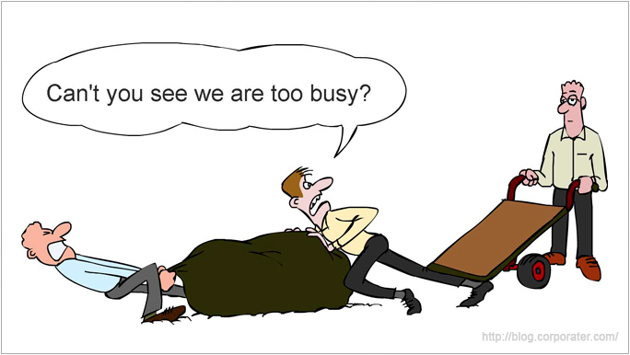
Warum denn ausgerechnet jetzt…?

Slide 7
Leitlinien
wir denken unsere Prozesse von "außen" nach "innen", also vom Kunden und seinen Anforderungen her und nicht von unseren Abteilungen, Budgets und Zuständigkeiten,
wir erhöhen unsere Professionalität durch mehr Arbeitsteilung, feste Verantwortungsrollen und übergreifende Kooperationen,
wir reduzieren Zeitverschwendung und individuelle Überforderung durch klare Aufgaben und modernes, datenbasiertes Wissensmanagement,
wir stärken eine offene und transparente Kultur durch dienende Führung und kaufmännische Ansprechpartner in den Teams,
wir erhöhen unsere Effektivität und verändern das Verhältnis von Personalkosten und Betriebsmitteln.

Slide 8
Geschäftsbereich Kundenservice
Team Firmenberatung
Team Sales und Internationalisierung
Team Gründen Team Beschäftigungsförderung
Wirtschaftsförderung
Dortmund 4.0
Geschäftsführungsbüro
Stabstelle Soziale Innovation
Geschäftsbereich Business Information Service
Geschäftsbereich Kaufmännischer Service
Team Themenscouting
Team Wissensmanagement
Team Großprojekte
Team Standortkommunikation
Team Fördermittel
Team Personal/ Organisation
Team Finanzen/
Controlling
8

Slide 9
Geschäftsbereich Kundenservice
Team Firmenberatung
Team Sales und Internationalisierung
Team Gründen Team Beschäftigungsförderung
Team Firmenberatung
One-Stop-Shop Anlaufstelle für Unternehmen
Schaffung eines unternehmens- und investionsfreundlichen Klimas in Dortmund
Vernetzung von Unternehmen in den Bezirken
Wirtschaftsförderung
Dortmund 4.0
Geschäftsführungsbüro
Stabstelle Soziale Innovation
Geschäftsbereich Business Information Service
Geschäftsbereich Kaufmännischer Service
Team Themenscouting
Team Wissensmanagement
Team Großprojekte
Team Standortkommunikation
Team Fördermittel
Team Personal/ Organisation
Team Finanzen/
Controlling
9

Slide 10
Geschäftsbereich Kundenservice
Team Firmenberatung
Team Sales und Internationalisierung
Team Gründen Team Beschäftigungsförderung
Team Sales und Internationalisierung
Betreuung und Akquise von Kunden im regionalen, nationalen und internationalen Kontext entlang von Kundenprofilen
Welcome Agency
Internationale Netzwerke
Wirtschaftsförderung
Dortmund 4.0
Geschäftsführungsbüro
Stabstelle Soziale Innovation
Geschäftsbereich Business Information Service
Geschäftsbereich Kaufmännischer Service
Team Themenscouting
Team Wissensmanagement
Team Großprojekte
Team Standortkommunikation
Team Fördermittel
Team Personal/ Organisation
Team Finanzen/
Controlling
10

Slide 11
Geschäftsbereich Kundenservice
Team Firmenberatung
Team Sales und Internationalisierung
Team Gründen Team Beschäftigungsförderung
Team Gründen
One-Stop-Shop für Gründer
Schaffung eines Gründungsklimas in Dortmund
Vernetzung von Gründern untereinander und mit dem Standort
Wirtschaftsförderung
Dortmund 4.0
Geschäftsführungsbüro
Stabstelle Soziale Innovation
Geschäftsbereich Business Information Service
Geschäftsbereich Kaufmännischer Service
Team Themenscouting
Team Wissensmanagement
Team Großprojekte
Team Standortkommunikation
Team Fördermittel
Team Personal/ Organisation
Team Finanzen/
Controlling
11

Slide 12
Geschäftsbereich Kundenservice
Team Firmenberatung
Team Sales und Internationalisierung
Team Gründen Team Beschäftigungsförderung
Team Beschäftigungsförderung
Beratung von Unternehmen bei Veränderungen in der Arbeitswelt, Personalentwicklung und Fachkräfte- gewinnung.
Proaktive Mitgestaltung des Dortmunder Arbeitsmarktes gemäß den Zielvorgaben der Wachstums-initiative bei Jugend- und Langzeit-arbeitslosigkeit
Wirtschaftsförderung
Dortmund 4.0
Geschäftsführungsbüro
Stabstelle Soziale Innovation
Geschäftsbereich Business Information Service
Geschäftsbereich Kaufmännischer Service
Team Themenscouting
Team Wissensmanagement
Team Großprojekte
Team Standortkommunikation
Team Fördermittel
Team Personal/ Organisation
Team Finanzen/
Controlling
12

Slide 13
Geschäftsbereich Kundenservice
Team Themenscouting
Zentrale Gewinnung von Know-How für die Wirtschaftsförderung und transfer in alle Bereiche.
Innovationen werden immer übergreifender, daher lösen sich Branchen immer mehr auf und viele Entwicklungen erfassen ganze Systeme.
Megatrends und ableitende technische und wirtschaftliche Entwicklungen müssen beobachtet und aktiv für den Kundenservice verfügbar sein.
Initiierung und Management von entsprechenden Netzwerken und Plattformen.
Team Firmenberatung
Team Sales und Internationalisierung
Team Gründen Team Beschäftigungsförderung
Wirtschaftsförderung
Dortmund 4.0
Geschäftsführungsbüro
Stabstelle Soziale Innovation
Geschäftsbereich Business Information Service
Geschäftsbereich Kaufmännischer Service
Team Themenscouting
Team Wissensmanagement
Team Großprojekte
Team Standortkommunikation
Team Fördermittel
Team Personal/ Organisation
Team Finanzen/
Controlling
13

Slide 14
Geschäftsbereich Kundenservice
Team Firmenberatung
Team Sales und Internationalisierung
Team Gründen Team Beschäftigungsförderung
Team Wissensmanagement
Aufbau von professionellen Datenbanken mit Informations- und Dokumentationssystemen
Umsetzung in nutzerfreundliche und moderne Lösungen für den Kundenservice
Digitalisierungsprozess des Wissens- und Datenmanagements
Professionelle Datenanalyse
Kontinuierliche Contentmanagmentpflege
Analyse der recherchierten Informationen und Aufbereitung für Wirtschaftsförderung
Wirtschaftsförderung
Dortmund 4.0
Geschäftsführungsbüro
Stabstelle Soziale Innovation
Geschäftsbereich Business Information Service
Geschäftsbereich Kaufmännischer Service
Team Themenscouting
Team Wissensmanagement
Team Großprojekte
Team Standortkommunikation
Team Fördermittel
Team Personal/ Organisation
Team Finanzen/
Controlling
14

Slide 15
Geschäftsbereich Kundenservice
Team Firmenberatung
Team Sales und Internationalisierung
Team Gründen Team Beschäftigungsförderung
Team Großprojekte
Identifikation von Großprojekten für den Standort
Koordinierung zwischen Investor und Verwaltung
Moderation bei Abstimmungsprozessen mit Bauunternehmen und Architekten
Kontakt zu Bauunternehmen und Großinvestoren
Wirtschaftsförderung
Dortmund 4.0
Geschäftsführungsbüro
Stabstelle Soziale Innovation
Geschäftsbereich Business Information Service
Geschäftsbereich Kaufmännischer Service
Team Themenscouting
Team Wissensmanagement
Team Großprojekte
Team Standortkommunikation
Team Fördermittel
Team Personal/ Organisation
Team Finanzen/
Controlling
15

Slide 16
Geschäftsbereich Kundenservice
Team Firmenberatung
Team Sales und Internationalisierung
Team Gründen Team Beschäftigungsförderung
Team Standortkommunikation
Interne Kommunikation, Blog
Externe Kommunikation, Soziale Medien, Unternehmensportale
CI-Management
Wirtschaftsförderung
Dortmund 4.0
Geschäftsführungsbüro
Stabstelle Soziale Innovation
Geschäftsbereich Business Information Service
Geschäftsbereich Kaufmännischer Service
Team Themenscouting
Team Wissensmanagement
Team Großprojekte
Team Standortkommunikation
Team Fördermittel
Team Personal/ Organisation
Team Finanzen/
Controlling
16

Slide 17
Geschäftsbereich Kundenservice
Team Firmenberatung
Team Sales und Internationalisierung
Team Gründen Team Beschäftigungsförderung
Team Fördermittel
Auf unsere Kunden ausgerichtete, alle Geschäftsbereiche umfassende Förder-mittelberatung und –akquise
Neben der Beratung und Begleitung von Unternehmen bei Förderanträgen werden Fördermittelscouting und Innovations-partnerschaften mit den Fördermittel-gebern essentiell
Wirtschaftsförderung
Dortmund 4.0
Geschäftsführungsbüro
Stabstelle Soziale Innovation
Geschäftsbereich Business Information Service
Geschäftsbereich Kaufmännischer Service
Team Themenscouting
Team Wissensmanagement
Team Großprojekte
Team Standortkommunikation
Team Fördermittel
Team Personal/ Organisation
Team Finanzen/
Controlling
17

Slide 18
Geschäftsbereich Kundenservice
Team Firmenberatung
Team Sales und Internationalisierung
Team Gründen Team Beschäftigungsförderung
Kaufmännischer Ansprechpartner*in
Brückenkopf vom jeweiligen Geschäfts-bereich zum Kaufmännischen Service
Schnittstelle für Organisation, Finanzen, Beschaffungen, Vergaben usw. des jeweiligen Geschäftsbereiches
Wirtschaftsförderung
Dortmund 4.0
Geschäftsführungsbüro
Stabstelle Soziale Innovation
Geschäftsbereich Business Information Service
Geschäftsbereich Kaufmännischer Service
Team Themenscouting
Team Wissensmanagement
Team Großprojekte
Team Standortkommunikation
Team Fördermittel
Team Personal/ Organisation
Team Finanzen/
Controlling
18

Slide 19
Geschäftsbereich Kundenservice
Team Firmenberatung
Team Sales und Internationalisierung
Team Gründen Team Beschäftigungsförderung
Kaufmännischer Service
Die Aufgaben des Kaufmännischen Bereichs – Personal, Organisation, Finanzen und Controlling – sind vorgegeben und werden auch im Kern dort erhalten bleiben.
Verstärkte Serviceorientierung des Kaufmännische Bereich zum Kaufmännischen Service.
Schnittstelle zwischen Kernverwaltung und Wirtschaftsförderung
Wirtschaftsförderung
Dortmund 4.0
Geschäftsführungsbüro
Stabstelle Soziale Innovation
Geschäftsbereich Business Information Service
Geschäftsbereich Kaufmännischer Service
Team Themenscouting
Team Wissensmanagement
Team Großprojekte
Team Standortkommunikation
Team Fördermittel
Team Personal/ Organisation
Team Finanzen/
Controlling
19

Slide 20
Geschäftsbereich Kundenservice
Team Firmenberatung
Team Sales und Internationalisierung
Team Gründen Team Beschäftigungsförderung
Geschäftsführungsbüro und
Stabsstelle Soziale Innovation
Das Geschäftsführungsbüro unterstützt die Geschäftsführung bei der internen und externen Koordination und Kommunikation.
Die Stabsstelle Soziale Innovation entwickelt das Thema Soziale Innovation insbesondere weiter
Wirtschaftsförderung
Dortmund 4.0
Geschäftsführungsbüro
Stabstelle Soziale Innovation
Geschäftsbereich Business Information Service
Geschäftsbereich Kaufmännischer Service
Team Themenscouting
Team Wissensmanagement
Team Großprojekte
Team Standortkommunikation
Team Fördermittel
Team Personal/ Organisation
Team Finanzen/
Controlling
20

Slide 21
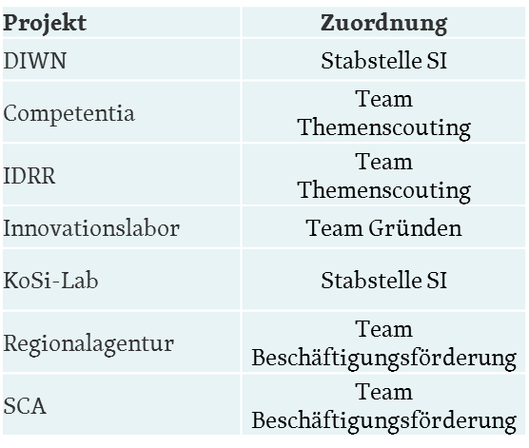
Geschäftsbereich Kundenservice
Team Firmenberatung
Team Sales und Internationalisierung
Team Gründen Team Beschäftigungsförderung
Projekte
Wirtschaftsförderung
Dortmund 4.0
Geschäftsführungsbüro
Stabstelle Soziale Innovation
Geschäftsbereich Business Information Service
Geschäftsbereich Kaufmännischer Service
Team Themenscouting
Team Wissensmanagement
Team Großprojekte
Team Standortkommunikation
Team Fördermittel
Team Personal/ Organisation
Team Finanzen/
Controlling
21

Slide 22
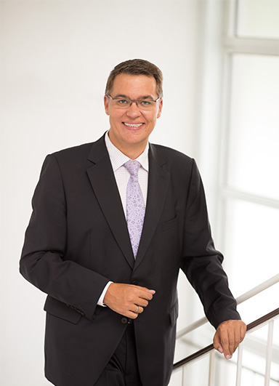
Ihr Ansprechpartner
Thomas Westphal

